Slide 1
Hands On Machine Learning
16.1 순환 뉴런과 순환 층
발표자 : 8기 고성호

Slide 2
Part 2
1번. 상태가 없는 RNN 대비 상태가 있는 RNN의 장단점
장점
모델이 장기간 패턴을 학습할 수 있음.
단점
데이터셋 처리의 복잡성.
순차적이고 겹치지 않는 시퀀스를 만들어야 함.

Slide 3
Part 2
2번. 자동 번역에 seq2seq RNN 대신 인코더-디코더 RNN을 사용하는 이유
문장을 번역할 때 단어를 하나씩 읽고 번역하는 것은 잘못된 번역의 위험이 있음.
‘Je vous en prie’ = ‘You are welcome’을 번역할 경우를 가정. 한 단어씩 따로 번역해보면 ‘I you in pray’가 된다.
sequence to sequence의 경우 전체 문장에 대한 이해 없이 첫 단어를 보고 바로 번역을 시작하기 때문에 잘못된 번역으로 이어질 가능성이 큼
인코더-디코더의 경우 인코더를 통해 문장에 쓰이는 단어를 모두 입력 받고 이에 대한 정보를 디코더에 넘겨주기 때문에 번역에 있어서 훨씬 유리함.

Slide 4
Part 2
3. 가변 길이 입력 시퀀스, 가변 길이 출력 시퀀스를 다루는 방법
ㅇ
가변길이 입력 시퀀스는

Slide 5
Part 2
4. 빔 검색이 무엇인지, 왜 사용해야 되는지 이유. 구현하기 위한 도구.
빔 검색이란?
빔 검색은 훈련된 인코더-디코더 모델의 성능을 향상하기 위한 방법.
기존의 인코더-디코더가 가장 확률이 높은 단어 1개만을 고려해 출력하였다면, 빔 검색을 사용할 땐 beam width 만큼의 단어의 출력 시퀀스를 만들어가는 방법을 사용.
왜 사용해야 될까?
더 많은 경우를 고려하기 때문에 더 정확한 번역이 가능함.
구현하기 위한 도구
구현은 tensorflow addons를 활용하여 가능하다.

Slide 6
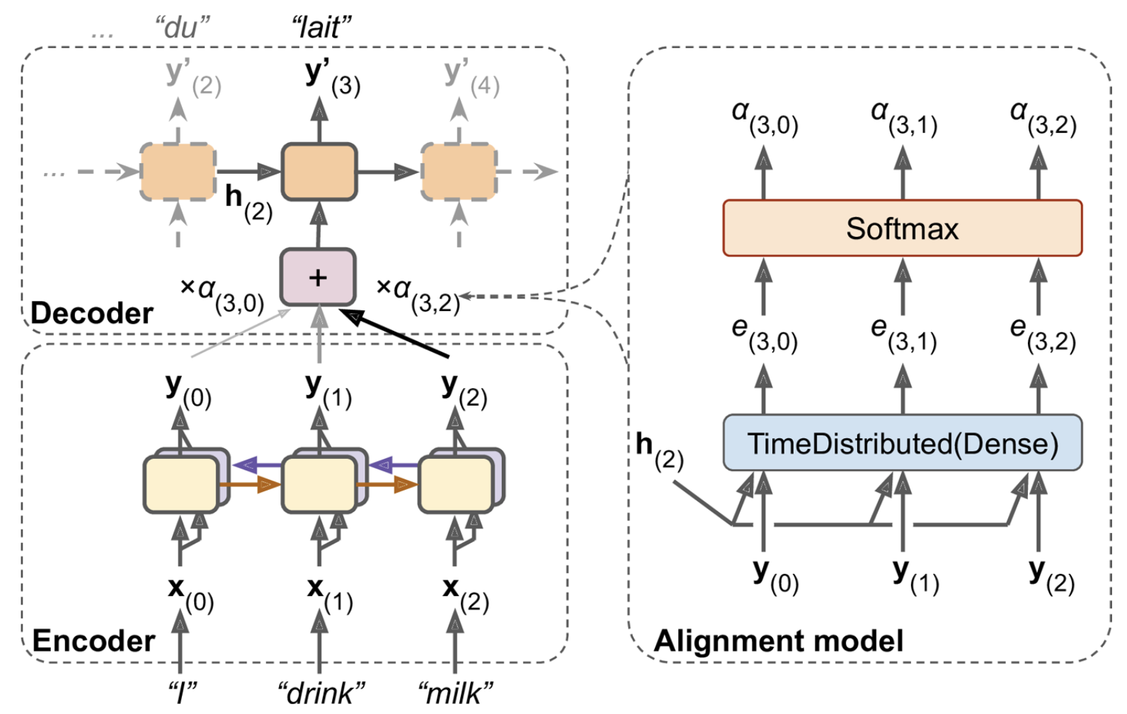
Part 2
5. 어텐션 메커니즘이 무엇인가? 장점은?
어텐션 메커니즘은 디코더가 입력 시퀀스에 직접 접근하기 위해 개발된 메커니즘이다. 순서를 간략하게 살펴보자면 아래와 같다.
정렬 모델은 현재 디코더의 state와 인코더의 output들을 통해 정렬 점수를 출력한다. 이를 softmax를 통해 0~1 사이의 확률값으로 변환한 뒤 가중치를 도출해냄.
가중치와 인코더의 output을 곱해서 디코더에 주입함.
디코더는 다음 디코더 state와 output을 만들어냄.

Slide 7
Part 2
5. 어텐션 메커니즘이 무엇인가? 장점은?
장점
긴 입력 시퀀스를 처리하기 용이하다.
정렬 점수가 인코더의 output의 어느 부분에 집중하고 있는지를 나타내기 때문에 모델의 오류 발생시 디버깅이 용이하다.

Slide 8
Part 2
6. 트랜스포머 구조에서 가장 중요한 층과 목적
3) Vector to Sequence
각 time step에서 하나의 입력 벡터를 반복해서 주입하고 하나의 sequence를 출력할 수 있다.
이미지를 입력하여 이미지 캡션을 출력하는 경우 사용할 수 있다.
4) Encoder-Decoder
Sequence to Vector 뒤에 Vector to Sequence를 연결한 Network이다.
한 언어의 문장을 네트워크에 주입하면 이를 하나의 Vector로 변환하고, Decoder가 이 Vector를 다른 언어의 문장으로 Decoding한다.
Sequence to Sequence 보다 번역에 있어서 성능이 더 좋은데, 마지막 단어가 번역의 첫 번째 단어에 영향을 줄 수 있기 때문이다.

Slide 9
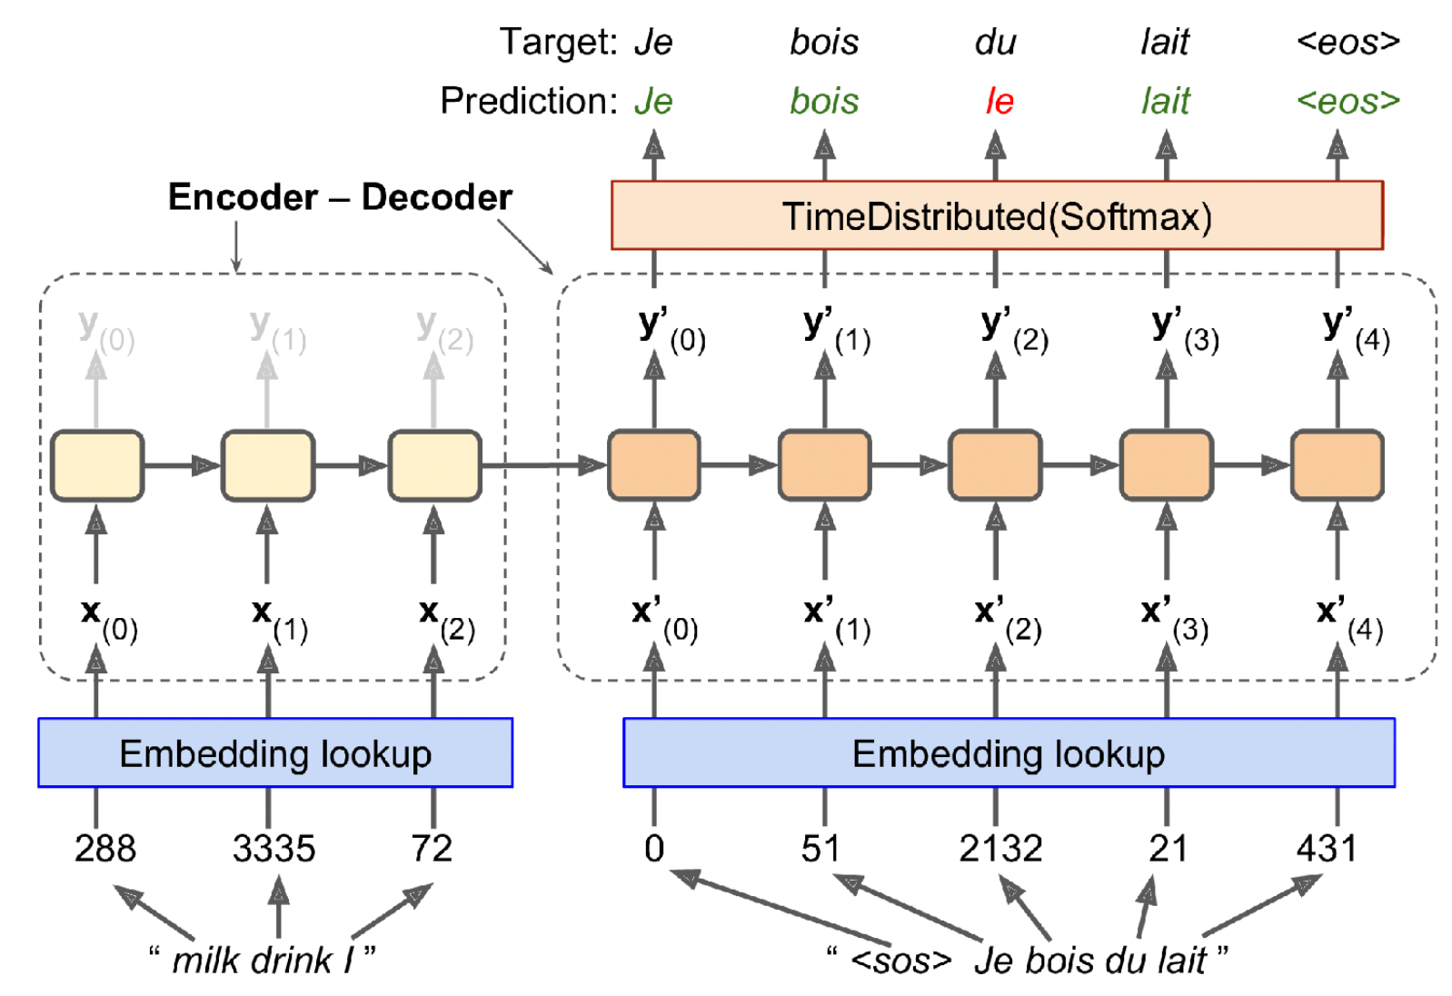
Part 2
7. 샘플링 소프트맥스를 사용해야 할 경우는 언제인가?
16.3 참고
인코더 디코더 네트워크에서 배웠듯이 디코더 층의 출력은 softmax층을 통과해 확률 값으로 바뀌게 됨. 확률 값 중 가장 큰 값을 prediction으로 선택하게 되는데, 만약 어휘 사전이 50,000개와 같이 방대하다면 50,000차원의 벡터를 출력해야됨.
이렇게 방대한 양의 연산을 수행하는 대신, target이 되는 단어(왼쪽의 예 에서는 Je, bois, du, lait)와 target 외의 단어 중 random하게 sample된 단어들만 고려함.

Slide 10
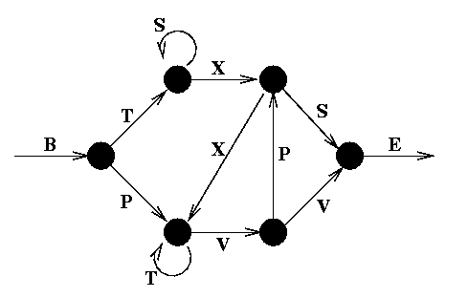
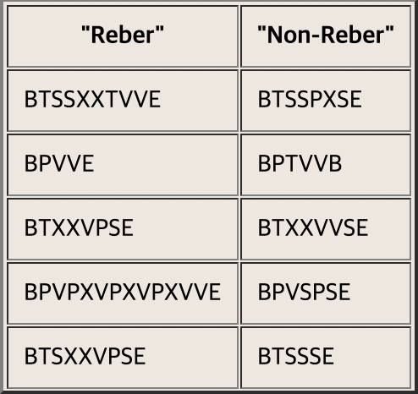
Part 2
8. 레버문법을 따르는지 아닌지 구분하는 RNN 훈련
Reber Grammar는 왼쪽 상단의 그림의 규칙을 따르는 문법을 뜻한다. B에서 출발해서 E까지 도달하며, 다시 뒤돌아가는 경로도 있고 자기 자신에서 출발해서 1번의 step만으로 자기 자신으로 되돌아오는 경로도 있으므로 무한한 경우의 단어가 만들어진다.
주어진 단어가 Reber grammar를 따르는지 확인하기 위해서는 어떤 경로를 거쳐왔는지를 확인해야 한다. 표의 Non-Reber 중 BTSSPXSE를 보자. P가 주어졌을 때 모델은 거쳐온 경로가 어떻게 되는지를 파악해야 한다. P는 V(T나 X를 거쳐온)나 T(P, X, T를 거쳐온) 뒤에 와야만 한다. 하지만, BTSSPXSE에서 P는 S뒤에 왔다. 때문에 이 단어는 Reber grammar를 따르고 있지 않다고 판단할 수 있다. 이 예에서 중요한 점은 모델이 이전 경로에 대한 정보를 계속 기억하고 있어야 한다는 점이다. 우리가 배운 RNN으로 이러한 모델을 구성할 수 있다.

Slide 11
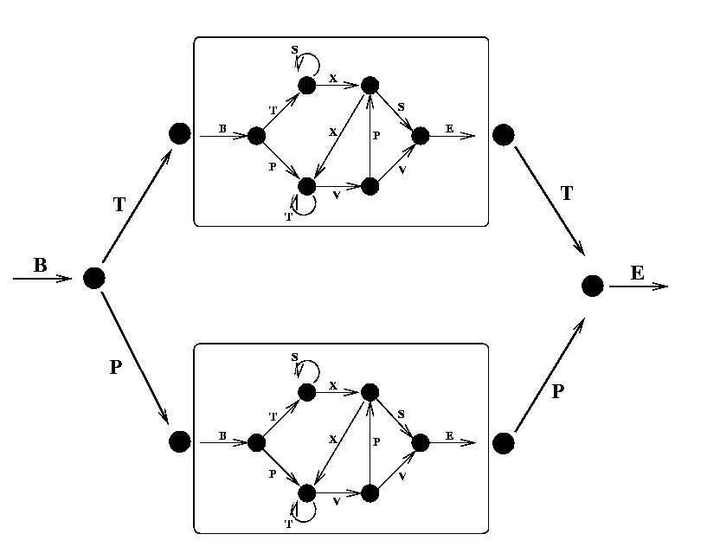
Part 2
8. 레버문법을 따르는지 아닌지 구분하는 RNN 훈련
하지만, 책의 연습문제에서는 보다 어려운 임베딩된 레버 문법인지 구분하는 RNN모델을 요구하고 있다.
바로 전에 살펴본 문법보다 더 어려운데, 이유는 다음과 같다. 모델은 단어를 검증할 때 위에 있는 그래프를 따랐는지 밑에 있는 그래프를 따랐는지까지 확인해야 한다. 이를 위해서는 BT, 단어 ,TE 경로를 따랐는지 BP, 단어, PE 경로를 따랐는지를 확인해야 하는데 단어의 맨 앞 경로와 맨 뒤의 경로에 대해 확인하는 작업이 추가되므로 더 기억력이 좋은 모델을 요구한다.

Slide 12

감사합니다

